Slide 1
Проект
решения Совета Курского муниципального округа Ставропольского края «О бюджете Курского муниципального округа Ставропольского края на 2022 год и плановый период
2023 и 2024 годов»
Докладчик: Начальник Финансового управления
администрации Курского муниципального округа
Мишина Елена Владимировна

Slide 2
ОСНОВЫ СОСТАВЛЕНИЯ ПРОЕКТА БЮДЖЕТА
Бюджетный кодекс Российской Федерации
Положение о бюджетном процессе в Курском муниципальном округе Ставропольского края, утвержденный решением Совета Курского муниципального округа Ставропольского края от 22 октября 2020 г. № 19
План мероприятий по подготовке и составлению проекта бюджета Курского муниципального округа Ставропольского края на 2022 год и плановый период 2023 и 2024 годов, утвержденный распоряжением администрации Курского муниципального округа Ставропольского края от 30 декабря 2020 г. № 21-р
Основные направления бюджетной и налоговой политики Курского муниципального округа Ставропольского края на 2022 год и плановый период 2023 и 2024 годов, утвержденные распоряжением администрации Курского муниципального округа от 29 сентября 2021 г. № 408-р
Основные направления долговой политики Курского муниципального округа Ставропольского края на 2022 год и плановый период 2023 и 2024 годов, утвержденные распоряжением администрации Курского муниципального округа от 30 сентября 2021 г. № 413-р
Прогноз социально-экономического развития Курского муниципального округа Ставропольского края на 2022 год и на период до 2023-2024 годы, утвержденным постановлением администрации Курского муниципального округа Ставропольского края от 29 сентября 2021 года № 1305
Прогноз социально-экономического развития Курского муниципального округа Ставропольского края на долгосрочный период до 2035 года, утвержденным постановлением администрации Курского муниципального района Ставропольского края от 11 ноября 2020 года № 671

Slide 3
Основные характеристики местного бюджета
на 2022 год и плановый период 2023 и 2024 годов
тыс. рублей
 | 2022 год | 2023 год | 2023 год (утверждено условно) | 2024 год | 2024 год (утверждено условно)
Доходы | 2 307 305,09 | 2 057 274,66 | - | 2 092 476,31 | -
Расходы | 2 307 305,09 | 2 057 274,66 | 19 786,36 | 2 092 476,31 | 39 422,81
Источники дефицит «-» профицит «+» | 0,00 | 0,00 | - | 0,00 | -

Slide 4
ДОХОДЫ
ОБЩИЙ ОБЪЕМ ДОХОДОВ МЕСТНОГО БЮДЖЕТА НА 2022 ГОД
тыс. рублей
346 598,52
или 15,0 %
1 960 706,57
или 85,0 %
2 307 305,09
+35 375,69
+23 673,78
+18 627,94

Slide 6
НАЛОГОВЫЕ ДОХОДЫ
НАЛОГ НА ДОХОДЫ ФИЗИЧЕСКИХ ЛИЦ
тыс. рублей
+30 496,00
+23 670,00
+17 099,00
АКЦИЗЫ
тыс. рублей
- 3 667,78
- 7 092,58
- 5 732,04

Slide 7
НАЛОГ, ВЗИМАЕМЫЙ В СВЯЗИ С ПРИМЕНЕНИЕМ
УПРОЩЕННОЙ СИСТЕМЫ НАЛОГООБЛОЖЕНИЯ
тыс. рублей
+ 3 471,00
ЕДИННЫЙ НАЛОГ НА ВМЕННЫЙ ДОХОД
ДЛЯ ОТДЕЛЬНЫХ ВИДОВ ДЕЯТЕЛЬНОСТИ
тыс. рублей
Согласно пункту 8 статьи 5 Федерального закона от 29 июня 2012 г. № 97-ФЗ «О внесении изменений в часть первую и часть вторую Налогового кодекса Российской Федерации и статью 26 Федерального закона «О банках и банковской деятельности» положения главы 26.3 о едином налоге на вмененный доход части второй Налогового кодекса Российской Федерации не применяются с 01 января 2021 года. Сумма поступлений в 2022-2024 годах планируется в размере ожидаемого погашения задолженности по данному налогу.

Slide 8
ЕДИНЫЙ СЕЛЬСКОХОЗЯЙСТВЕННЫЙ НАЛОГ
тыс. рублей
+ 5 143,00
+ 4 100,00
+ 2 754,00
НАЛОГ, ВЗИМАЕМЫЙ В СВЯЗИ С ПРИМЕНЕНИЕМ
ПАТЕНТНОЙ СИСТЕМЫ НАЛОГООБЛОЖЕНИЯ
тыс. рублей
+ 2 467,62
+ 2 296,62
+ 2 141,62

Slide 9
НАЛОГ НА ИМУЩЕСТВО ФИЗИЧЕСКИХ ЛИЦ
тыс. рублей
+ 1 170,00
+ 1 058,00
+ 833,00
ЗЕМЕЛЬНЫЙ НАЛОГ
тыс. рублей
+ 2 110,78
+ 713,41
- 630,98

Slide 10
ГОСУДАРСТВЕННАЯ ПОШЛИНА
тыс. рублей
+ 1 007,00
+ 806,00
+ 613,00

Slide 11
НЕНАЛОГОВЫЕ ДОХОДЫ
ДОХОДЫ, ПОЛУЧАЕМЫЕ В ВИДЕ АРЕНДНОЙ ПЛАТЫ ЗА ЗЕМЕЛЬНЫЕ УЧАСТКИ
тыс. рублей
+491,00
=
=
ДОХОДЫ, ПОЛУЧАЕМЫЕ В ВИДЕ АРЕНДНОЙ ПЛАТЫ
тыс. рублей
+475,00
=
=

Slide 12
ДОХОДЫ, ОТ СДАЧИ В АРЕНДУ ИМУЩЕСТВА
тыс. рублей
+80,46
=
=
ДОХОДЫ, ОТ СДАЧИ В АРЕНДУ ИМУЩЕСТВА, СОСТАВЛЯЮЩИЕ КАЗНУ
тыс. рублей
=
=

Slide 13
ПЛАТЕЖИ ОТ МУНИЦИПАЛЬНЫХ УНИТАРНЫХ ПРЕДПРИЯТИЙ
тыс. рублей
-70,00
=
=
ДОХОДЫ, ОТ РЕАЛИЗАЦИИ ИНОГО ИМУЩЕСТВА НАХОДЯЩЕГОСЯ В МУНИЦИПАЛЬНОЙ СОБСТВЕННОСТИ
тыс. рублей
=
=
=

Slide 14
ДОХОДЫ ОТ ПРОДАЖИ ЗЕМЕЛЬНЫХ УЧАСТКОВ, ГОСУДАРСТВЕННАЯ СОБСТВЕННОСТЬ НА КОТОРЫЕ НЕ РАЗГРАНИЧЕНА
тыс. рублей
=
=
=
ПОСТУПЛЕНИЕ ДОХОДОВ ОТ ПЛАТЫ ЗА УВЕЛИЧЕНИЕ ПЛОЩАДИ ЗЕМЕЛЬНЫХ УЧАСТКОВ, НАХОДЯЩИХСЯ В ЧАСТНОЙ СОБСТВЕННОСТИ
тыс. рублей
=
=
=

Slide 15
ПЛАТА ЗА НЕГАТИВНОЕ ВОЗДЕЙСТВИЕ НА ОКРУЖАЮЩУЮ СРЕДУ
тыс. рублей
- 23,10
=
=
ДОХОДЫ, ОТ ОКАЗАНИЯ ПЛАТНЫХ УСЛУГ (РАБОТ)
И КОМПЕНСАЦИИ ЗАТРАТ ГОСУДАРСТВА
тыс. рублей
- 4 124,00
=
=

Slide 16
ШТРАФЫ, САНКЦИИ, ВОЗМЕЩЕНИЕ УЩЕРБА
тыс. рублей
+319,66
=
=
ИНИЦИАТИВНЫЕ ПЛАТЕЖИ
В целях реализации инициативных проектов прогнозируются доходы в сумме 1 877,75 тыс. рублей, в том числе по проектам:
Устройство ограждения парка поселка Балтийский Курского муниципального округа Ставропольского края - 300,00 тыс. рублей;
Устройство детской игровой площадки по ул. Школьной в х. Бугулов Курского муниципального округа Ставропольского края - 180,50 тыс. рублей;
Устройство детской игровой площадки по ул. Степной в х. Графский Курского муниципального округа Ставропольского края -217,00 тыс. рублей;
Обустройство крытой сцены и зрительских мест в парковой зоне села Ростовановское Курского муниципального округа Ставропольского края - 452,15 тыс. рублей;
Устройство детской площадки в парковой зоне пос. Рощино Курского муниципального округа Ставропольского края - 402,10 тыс. рублей;
Устройство детской игровой площадки по ул. Тихой в с. Серноводском Курского муниципального округа Ставропольского края - 326,00 тыс. рублей.

Slide 17
БЕЗВОЗМЕЗДНЫЕ ПОСТУПЛЕНИЯ
тыс. рублей
2021
2022
+ 230 850,15
или 13,4%
1 729 856,42
1 960 706,57
иные МБТ
СТРУКТУРА БЕЗВОЗМЕЗДНЫХ ПОСТУПЛЕНИЙ НА 2022 год
субсидии
субвенции
В составе иных межбюджетных трансфертов учтены следующие средства на:
содержание депутатов Государственной Думы и членов Совета Федерации и их помощников - 1 078,12 тыс. рублей;

Slide 18
РАСХОДЫ
РАСХОДЫ МЕСТНОГО БЮДЖЕТА НА 2022 год
Увеличение планового объема расходов
2021
2022
+ 249 478,09
тыс. руб.
2 057 827,00
тыс. руб.
2 307 305,09
тыс. руб.

Slide 19
При формировании объема бюджетных ассигнований на 2022 год учтены следующие общие для всех главных распорядителей средств местного бюджета подходы.
За базу для формирования расчетных показателей расходов местного бюджета принимается фактический объем расходов, определенный на основании данных реестра расходных обязательств Курского муниципального округа Ставропольского края за 2021 год, с учетом изменений расчетных показателей на основании решений, принятых краевой межведомственной бюджетной комиссией.
Объемы средств, на которые изменяются расчетные показатели (в условиях 2021 года) в связи с введением новой (расширением действующей) сети муниципальных учреждений социальной сферы, принятые по результатам сверки исходных данных- это:
расходы на содержание новой сети муниципальных учреждений социальной сферы:
открытие и содержание дошкольного образовательного учреждения на 160 мест в с.Ростовановском, Курского района в объеме 11 471,58 тыс. рублей.
и досчет до годовой потребности расходов на содержание муниципальных учреждений, по которым по результатам сверки исходных данных расходы на содержание предусмотрены в 2021 году не с начала года:
содержание Галюгаевского филиала муниципального бюджетного учреждения дополнительного образования «Курская детская художественная школа» и создание 100 дополнительных (компенсационных) мест для детей в возрасте от 1,5 до 3 лет путем капитального ремонта при реализации мероприятий в рамках национального проекта «Демография» в следующих муниципальных казенных дошкольных образовательных учреждениях:
«Детский сад № 4 «Золотой ключик» (п. Мирный);
«Детский сад № 11 «Сказка» (ст. Курская);
«Детский сад № 17 «Колосок» (ст. Стодеревская);
«Детский сад № 19 «Колосок» (с. Русское);
«Детский сад № 21 «Семицветик» (с. Эдиссия).

Slide 20
Уменьшаются расчетные показатели расходов местного бюджета на 2022 год и плановый период 2023 и 2024 годов в связи с передачей из бюджета Курского муниципального округа Ставропольского края в бюджет Ставропольского края расходов на осуществление вопросов по организации и обеспечению отдыха и оздоровления детей. Объем средств, на которые изменяются расчетные показатели составляет 3 596,70 тыс. рублей.
Расходы на повышение заработной платы работникам муниципальных учреждений культуры, педагогическим работникам муниципальных организаций дополнительного образования детей (в сфере образования, культуры, физической культуры и спорта), подпадающих под действие Указов Президента Российской Федерации 2012 года формируются исходя из значения среднемесячного дохода от трудовой деятельности в 2022 году – 26 250,60 рубля, в 2023-2024 годах – 28 758,02 рубля.
Средства на оплату труда категорий работников бюджетной сферы, которые не подпадают под действие Указов Президента РФ, рассчитываются с учетом индексации с 01 октября 2021 года на 3,6 процента.
Расходы на выплату заработной платы работникам
организаций, финансируемых из местных бюджетов, предусматриваются
в расчетных показателях исходя из обеспечения минимального размера
оплаты труда 13 617,00 рублей в месяц.
При определении размера фонда оплаты труда на 2022 год
и плановый период 2023 и 2024 годов тарифы страховых взносов на
заработную плату сохраняются на уровне 30,2 процента.
Расходы на оплату коммунальных услуг на 2022 год формируются с учетом прогнозируемого роста тарифов на 2,6 процента, на 2023 и 2024 годы – в условиях 2022 года.
Объем планируемых расходов за счет субсидий, субвенций и иных межбюджетных трансфертов, имеющих целевое назначение, от других бюджетов бюджетной системы Российской Федерации соответствует прогнозу поступления данных доходов.

Slide 21
Некоторые отраслевые особенности формирования бюджетных ассигнований на 2022 год и плановый период 2023 и 2024 годов (в условиях 2021 года).
Формирование бюджетных ассигнований на содержание органов местного самоуправления.
Расходы на оплату труда:
депутатов, членов выборных органов местного самоуправления, выборных должностных лиц местного самоуправления, осуществляющих свои полномочия на постоянной основе, муниципальных служащих муниципальной службы в Ставропольском крае планируются с учетом размеров должностных окладов, утвержденных постановлением Правительства Ставропольского края от 29 декабря 2020 г. № 743-п «Об утверждении Методики расчета нормативов формирования расходов на содержание органов местного самоуправления муниципальных образований Ставропольского края»;
работников, замещающих должности, не являющиеся должностями муниципальной службы, планируются с учетом размеров должностных окладов, утвержденных постановлением Губернатора Ставропольского края от 18 ноября 2005 г. № 680 «Об оплате труда работников государственных органов Ставропольского края, замещающих должности, не являющиеся должностями государственной гражданской службы Ставропольского края»;
работников, переведенных на новые системы оплаты
труда и осуществляющих профессиональную деятельность по
профессиям рабочих, планируются с учетом размеров должностных
окладов, утвержденных постановлением Правительства
Ставропольского края от 18 марта 2009 г. № 81-п «О введении новых
систем оплаты труда работников органов государственной власти
(государственных органов) Ставропольского края, осуществляющих
профессиональную деятельность по профессиям рабочих».

Slide 22
Расходы на выплату компенсации стоимости санаторной путевки депутатам, членам выборных органов местного самоуправления, выборным должностным лицам местного самоуправления, осуществляющим свои полномочия на постоянной основе, муниципальным служащим муниципальной службы в Ставропольском крае планируются на уровне 2021 года.
Расходы на оплату труда работников органов местного самоуправления предусматриваются с учетом индексации должностных окладов муниципальных служащих Ставропольского края с 01 октября 2021 года на 3,6 процента.
В соответствии со статьей 136 Бюджетного кодекса Российской Федерации планирование бюджетных ассигнований на содержание органов местного самоуправления осуществляется с учетом соблюдения нормативов формирования расходов на содержание органов местного самоуправления, утверждаемых Правительством Ставропольского края.
Формирование бюджетных ассигнований по разделу «Дорожное хозяйство (дорожные фонды)».
По отрасли «Дорожное хозяйство (дорожные фонды)» расходы на осуществление дорожной деятельности в рамках муниципальных дорожных фондов предусматриваются в размере не менее прогнозируемого объема доходов от акцизов на автомобильный бензин, прямогонный бензин, дизельное топливо, моторные масла для дизельных и (или) карбюраторных (инжекторных) двигателей, производимые на территории Российской Федерации, подлежащих зачислению в местные бюджеты, а также иных доходов, определенных нормативными правовыми актами о создании муниципальных дорожных фондов.

Slide 23
Формирование бюджетных ассигнований по разделу «Образование».
Объем бюджетных ассигнований на предоставление мер социальной поддержки по оплате жилья, коммунальных услуг или отдельных их видов педагогическим работникам муниципальных общеобразовательных учреждений, работающим и проживающим в сельской местности (заведующие библиотекой и библиотекари, не получающие меры социальной поддержки по оплате жилых помещений, отопления и освещения в соответствии с Законом Ставропольского края от 28 февраля 2011 г. № 13-кз «О предоставлении мер социальной поддержки по оплате жилых помещений, отопления и освещения педагогическим работникам образовательных организаций, проживающим и работающим в сельских населенных пунктах, рабочих поселках (поселках городского типа)», формируется исходя из:
численности получателей указанных мер социальной поддержки по данным отчетов на 01 июля 2021 года;
расчетного размера ежемесячной денежной выплаты педагогическим работникам муниципальных общеобразовательных учреждений, работающим и проживающим в сельской местности (заведующие библиотекой и библиотекари, не получающие меры социальной поддержки по оплате жилых помещений, отопления и освещения в соответствии с Законом Ставропольского края от 28 февраля 2011 г. № 13-кз «О предоставлении мер социальной поддержки по оплате жилых помещений, отопления и освещения педагогическим работникам образовательных организаций, проживающим и работающим в сельских населенных пунктах, рабочих поселках (поселках городского типа)», установленного на 2022 год – 818,17 рубля, на 2023 год – 850,90 рубля, на 2024 год – 884,94 рубля;
необходимости обеспечения расходов, связанных с перечислением, зачислением и доставкой ежемесячной денежной выплаты получателям указанных мер социальной поддержки (в пределах 1,5 процента размера ежемесячной денежной выплаты). Объемы средств, на которые изменяются расчетные показатели в 2022 году - 109,62 тыс. рублей, 2023 году - 114,00 тыс. рублей,2024 году-118,56 тыс. рублей.

Slide 24
Объем бюджетных ассигнований в части реализации регионального проекта «Успех каждого ребенка» в целях обеспечения организационного, методического и аналитического сопровождения и мониторинга развития системы дополнительного образования детей на территории Курского муниципального округа Ставропольского края муниципальным (опорным) центром дополнительного образования детей формируется исходя из осуществления деятельности с 01 июля 2022 года. Объемы средств, на которые изменяются расчетные показатели на 2022 год - 714,66 тыс. рублей, на 2023 год - 960,12 тыс. рублей, на 2024 год - 960,12 тыс. рублей.
Формирование бюджетных ассигнований по разделу «Культура, кинематография».
Объем бюджетных ассигнований на предоставление мер социальной поддержки по оплате жилья, коммунальных услуг или отдельных их видов работникам муниципальных учреждений культуры, искусства и кинематографии, работающим и проживающим в сельской местности, формируется исходя из:
численности получателей указанных мер социальной поддержки по данным отчетов на 01 июля 2021 года;
расчетного размера ежемесячной денежной выплаты работникам муниципальных учреждений культуры, искусства и кинематографии, установленного на 2022 год – 818,17 рубля, на 2023 год – 850,90 рубля, на 2024 год – 884,94 рубля;
необходимости обеспечения расходов, связанных с перечислением, зачислением и доставкой ежемесячной денежной выплаты получателям указанных мер социальной поддержки (в пределах 1,5 процента размера ежемесячной денежной выплаты).
Объемы средств, на которые изменяются расчетные
показатели в 2023 году – 55,51 тыс. рублей,
2024 году – 58,05 тыс. рублей.

Slide 25
В проекте местного бюджета также учтены средства на софинансирование расходов:
строительство и реконструкция автомобильных дорог общего пользования местного значения (Реконструкция автомобильной дороги «Ага-Батыр - Дыдымкин») в 2022 году в сумме 2 135,35 тыс. рублей;
предоставление молодым семьям социальных выплат на приобретение (строительство) жилья в 2022 году в сумме 128,24 тыс. рублей, в 2023 году в сумме 181,27 тыс. рублей, в 2024 году в сумме 181,27 тыс. рублей;
предоставление молодым семьям социальных выплат на приобретение (строительство) жилья в 2022 году в сумме 4059,35 тыс. рублей, в 2023 году в сумме 4059,35 тыс. рублей, в 2024 году в сумме 4059,35 тыс. рублей;
организация бесплатного горячего питания обучающихся, получающих начальное общее образование в государственных и муниципальных образовательных организациях в 2022 году в сумме 1 497,83 тыс. рублей, в 2023 году в сумме 1 497,83 тыс. рублей, в 2024 году в сумме 1 497,83 тыс. рублей;
обеспечение функционирования центров образования цифрового и гуманитарного профилей «Точка роста», а также центров образования естественно-научной и технологической
направленностей в общеобразовательных организациях, расположенных в сельской местности и малых городах в 2022 году в сумме 622,41 тыс. рублей, в 2023 году в сумме 929,47 тыс. рублей,
в 2024 году в сумме 929,47 тыс. рублей;
проведение антитеррористических мероприятий в муниципальных образовательных организациях в 2022 году в сумме 120,85 тыс. рублей;
комплектование книжных
фондов библиотек муниципальных
образований в 2022 году
в сумме 64,00 тыс. рублей,
в 2023 году в сумме 64,00 тыс. рублей,
в 2024 году в сумме 64,00 тыс. рублей;

Slide 26
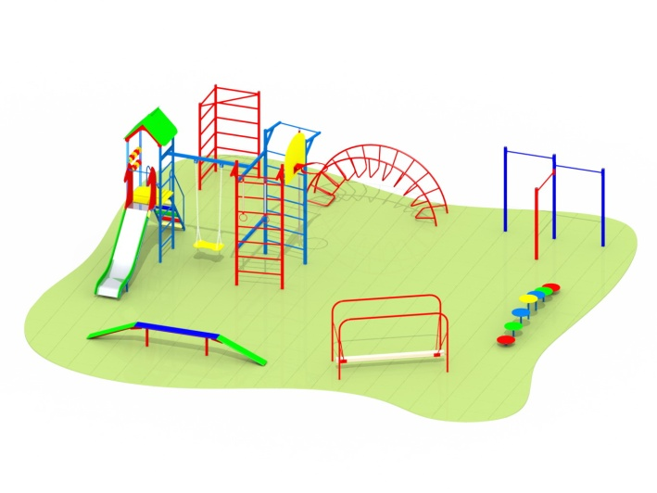
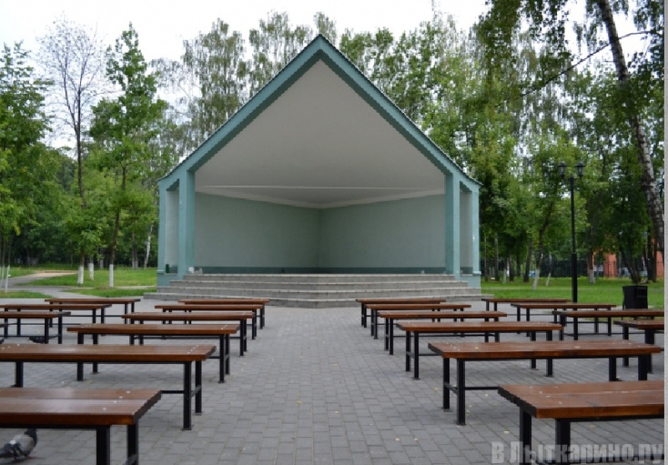
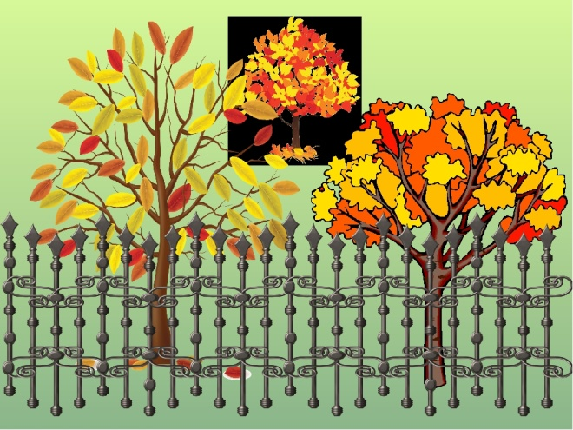
реализация инициативного проекта (Устройство ограждения парка поселка Балтийский Курского муниципального округа Ставропольского края) в 2022 году в сумме 350,00 тыс. рублей;
реализация инициативного проекта (Устройство детской игровой площадки по ул. Школьной в х. Бугулов Курского муниципального округа Ставропольского края) в 2022 году в сумме 352,34 тыс. рублей;
реализация инициативного проекта (Устройство детской игровой площадки по ул. Степной в х. Графский Курского муниципального округа Ставропольского края) в 2022 году в сумме 398,89 тыс. рублей;
реализация инициативного проекта (Обустройство крытой сцены и зрительских мест в парковой зоне села Ростовановское Курского муниципального округа Ставропольского края) в 2022 году в сумме 638,52 тыс. рублей;
реализация инициативного проекта (Устройство детской площадки в парковой зоне пос. Рощино Курского муниципального округа Ставропольского края) в 2022 году в сумме 654,66 тыс. рублей;
реализация инициативного проекта (Устройство детской игровой площадки по ул. Тихой в с. Серноводском Курского муниципального округа Ставропольского края) в 2022 году в сумме 692,04 тыс. рублей

Slide 27
Проект бюджета сформирован на основе 17 муниципальных программ Курского муниципального округа Ставропольского края. Всего на выполнение этих программ предусмотрено:
тыс. руб.
2 182 774,29
1 941 587,25
1 914 722,79

Slide 28
РАСХОДЫ ПРЕДУСМОТРЕННЫЕ НА ВЫПОЛНЕНИЕ
17 МУНИЦИПАЛЬНЫХ ПРОГРАММ

Slide 29
БЮДЖЕТ КУРСКОГО МУНИЦИПАЛЬНОГО ОКРУГА
2 307305,09
2 092 476,31
2 092 476,31
2 057 274,66
2 057 274,66
доходы
расходы

Slide 30
обеспечение устойчивости бюджета
выделение приоритетных расходов
контроль за использованием средств бюджета
ужесточение
бюджетной дисциплины
другие меры по рациональному распоряжению имеющимися
средствами бюджета
в ходе его исполнения

Slide 31
мобилизация всех возможных
доходных источников
высокая ответственность всех причастных к управлению и распоряжению финансовыми ресурсами округа
успешная реализация бюджета Курского муниципального округа на 2022 год и плановый период 2023 и 2024 годов
самое рачительное отношение к каждому бюджетному рублю

Slide 32
Благодарю за внимание!

